Slide 1
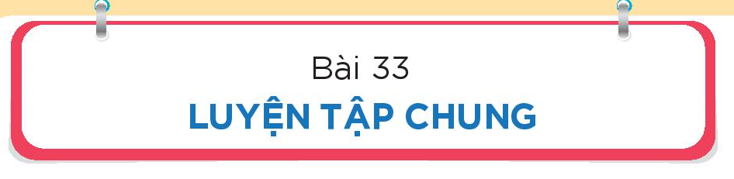

Slide 2

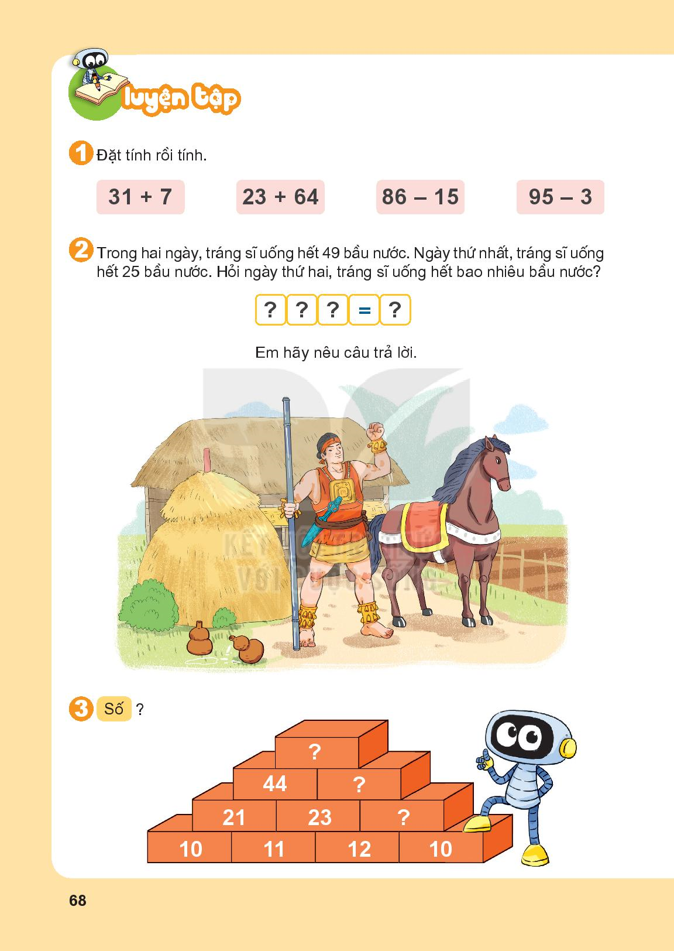

Slide 3
49
-
25
24

Slide 4
89
45
22

Slide 5
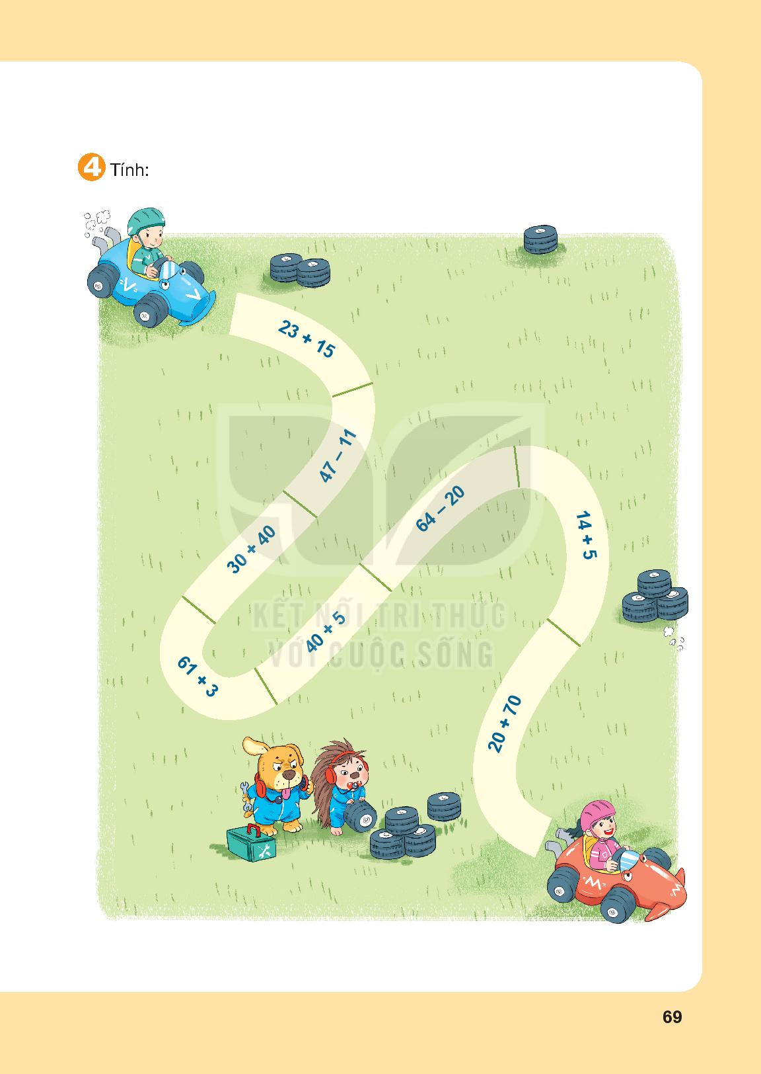
38
36
44
70
19
45
90
64

